Slide 1
Final Project Presentaion
Team 11
徐浩鈞107020022
曹竣瑋106072108
李相宇109065541

Slide 2
Outline
Idea
Implement
Reordering
Replication
Experiments
Environment
Results
Analyze
Conclusion

Slide 3
Idea
針對Workload 3 : Hot Counter進行最佳化
Hot Record作為一個時常被Read的Resource，在Transactions被分配到各個Node後，容易導致過多的Migration，降低效率
透過Reordering將Write的Transaction集中先行處理，再透過Replication將Record一口氣推給各個Node，達到降低Migration次數的效果

Slide 4
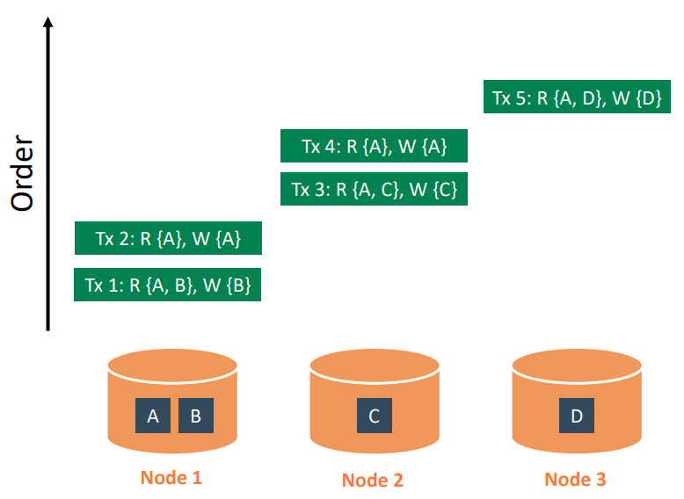
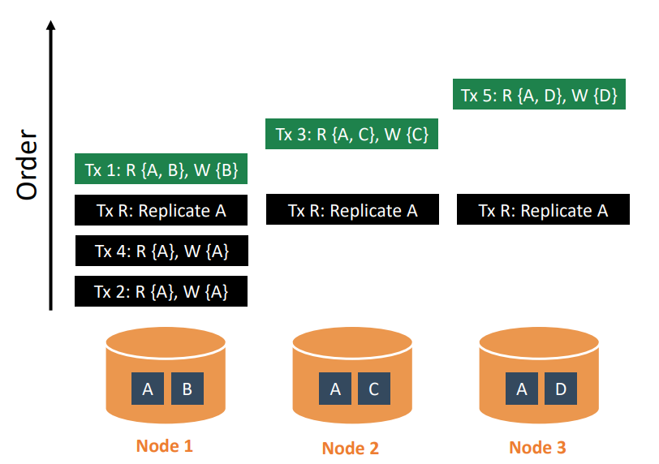
Reordering
目標:
把Write Hot record的Tx擺到擁有資源的Node先行執行
把該Record複製到每個Node上
剩餘的Tx照原先Hermes的排法安排

Slide 5
Reordering
Find Hot Record in the current task batch
Find Write tasks with hot record
Put Write tasks on the Record’s node
After Replication, arrange the remain tasks with Hermes

Slide 6
Changes made for Reordering
new method insertToResourcePart()
Insert the task to the location of the record
modify method processBatch()
Iterate through the tasklist to find the hot record
Iterate thorugh the tasklist to find the write task with hot record
Insert the write tasks but not updating the statistic of each node
Not changing the statistic means not affecting the original hermes
Insert the rest of tasks with hermes

Slide 7
Replication
目標:
在最後write hot record的node與每個partition建立edge
紀錄hot record，讓之後Txns可以直接從cache record取用

Slide 8
Replication
New StoredProcedureCall (parmeter: the hot PrimaryKey)
Create StoredProcedureTask
Insert the task to partitions
Set the hot PrimaryKey to partition plan

Slide 9
Changes Made for Replicate
new YcsbTransactionType : REPLICATE
isBenchProc = FALSE
add this type to TpartYcsbStoredProcFactory
new TPartStoredProcedure : TpartReplicateProc
new ParamHelper : ElasqlYcsbReplicateProcParamHelper
only one ReadKey : the hot key
new method : setHotRecord & getHotRecord in PartitionMetaMgr
get & set the hot key to partition plan
modify method : isFullyReplicated
true if key == the hot key

Slide 10

Experiments
Notes:
我們這組的實驗是用三台分開的機器做的，一台筆電和兩台桌電

Slide 11



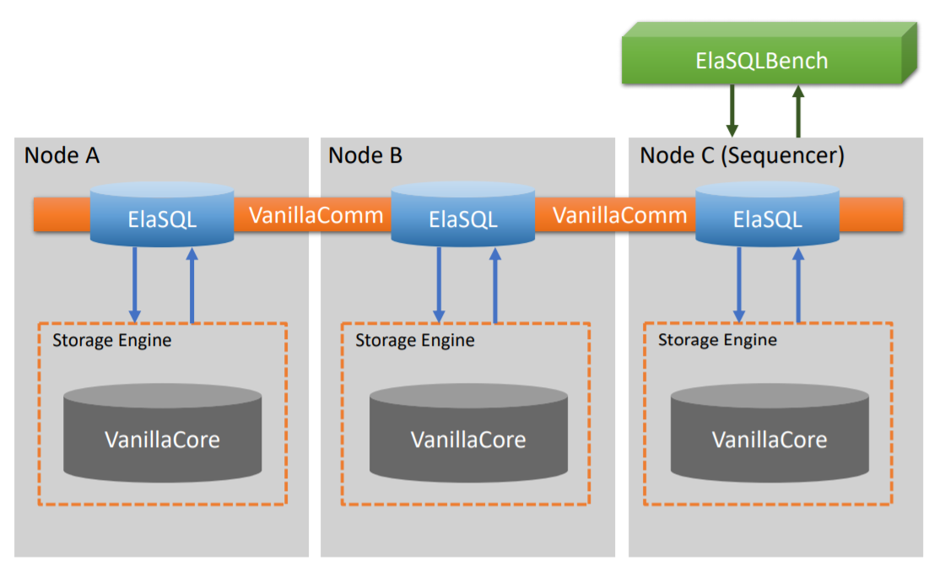
Experiments-Enviroment
Notes:
這是三台機器的規格，server0和server1分別是左邊第一個跟中間的圖片，sequencer和client則是run在右邊這個規格的機器

Slide 12
Experiment-Results
Workload 1 - Hotspot Workload
Default parameter
Hermes version Improved version
Notes:
Workload 1 我們先用default的參數跑，Benchmark interval是五分鐘，結果稍微有好一點，等下Analysis會提到可能的原因，

Slide 13
Experiment-Results
Workload 2 - Google Workload
Default Parameter, Benchmark Interval = 120000
Hermes version Improved version
Notes:
第二個Google workload我們沒有改parameter，跑出來的結果和原本的版本差不多，幾乎沒有甚麼差別，這邊的Benchmark Interval 設成120000 ，跑兩分鐘

Slide 14
Experiment-Results
Workload 3 - Hot Counter Workload
When running with default parameter, our version performs better (hot_update_rate_in_rw_tx =0.1, hot_count_per_part=1, warmup_interval = 30000)
Hermes version Improved version
Notes:
在default 參數的情況下，然後warmup_interval=30000(30秒)，我們在workload 3的表現比hermes的好，benchmark interval跑2分鐘的情況下transaction committed的數量多出3000，這邊我們有試著把hot_update_rate_in_rw_tx調高，分別調成0.1, 0.5, 1，當rate變高我們的throughput有稍微降低，我們推測可能是rate調高的時候大部分的tx都去update hot record，這樣我們的寫法就會變成都集中在資源多的那台，沒有分散給其他的node執行

Slide 15
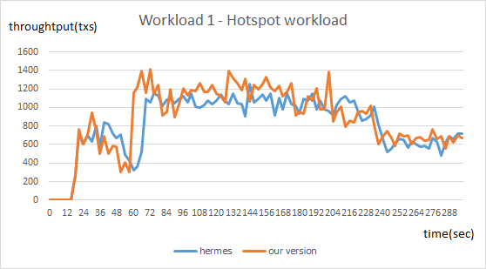
Analysis
In workload 1, why better than Hermes?
Notes:
在workload1的部分，我們的版本transaction committed的數量比hermes稍微高，我們認為Hermes原先的作法會讓Transaction去access同一個part的record，我們replicate的部分讓一些task可以被分擔到別的part，放寬了Hermes原先的限制，稍微減輕原先那個part的負擔

Slide 16
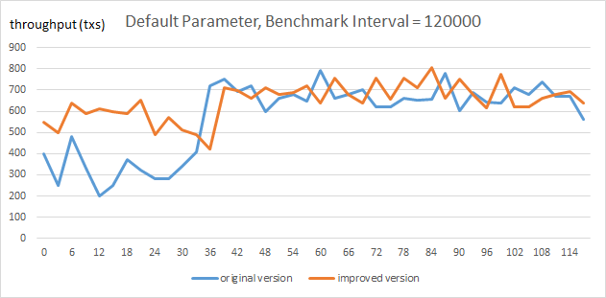
Analysis
In workload 3, performance goes well
Notes:
在workload3裡面，我們的作法將Migration的次數降低，將資料都先migrate到他該去的地方，因此前面的throughput會比原本的高，這邊我們設定warmup_interval 30秒

Slide 17
Conclusion
Decrease the amount of the data migrated
Reordering and Replicate optimize workload 3
Experiment data support our modification
Notes:
減少資料migrate 的次數，增加效率
implement reordering 和 replicate，最佳化workload 3
實驗數據大多support我們的作法

Slide 18
Appreciate for your attention :)

